Slide 1
Seminário
“Em defesa da Reforma Tributária 3S: Saudável, Solidária e Sustentável”
Mônica Andreis
ACT Promoção da Saúde
12 de junho de 2024

Slide 2
ACT Promoção da Saúde
Fundação em 2006 como Aliança de Controle do Tabagismo, posterior ampliação de escopo para atuar com prevenção dos fatores de risco das doenças crônicas não-transmissíveis
Promoção de políticas públicas para alimentação adequada e saudável, controle do tabaco e do álcool; Rede com mais de 1800 membros nas cinco regiões do Brasil
Apoiamos a reforma tributária que garante o imposto seletivo para produtos nocivos à saúde e meio ambiente, em especial tabaco, álcool e bebidas açucaradas, e defendemos a expansão para incluir outros ultraprocessados

Slide 3

A adoção de tributação majorada para esses produtos por meio do imposto seletivo contribui para a melhoria dos indicadores de saúde, diminuem gastos no SUS, aumentam a arrecadação e salvam vidas
O Brasil tem uma oportunidade única de transformar o futuro não apenas através da simplificação do sistema tributário, mas também por meio de uma política fiscal que zele pela saúde, proteja gerações futuras e impulsione o desenvolvimento sustentável

Slide 4




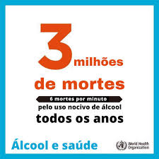
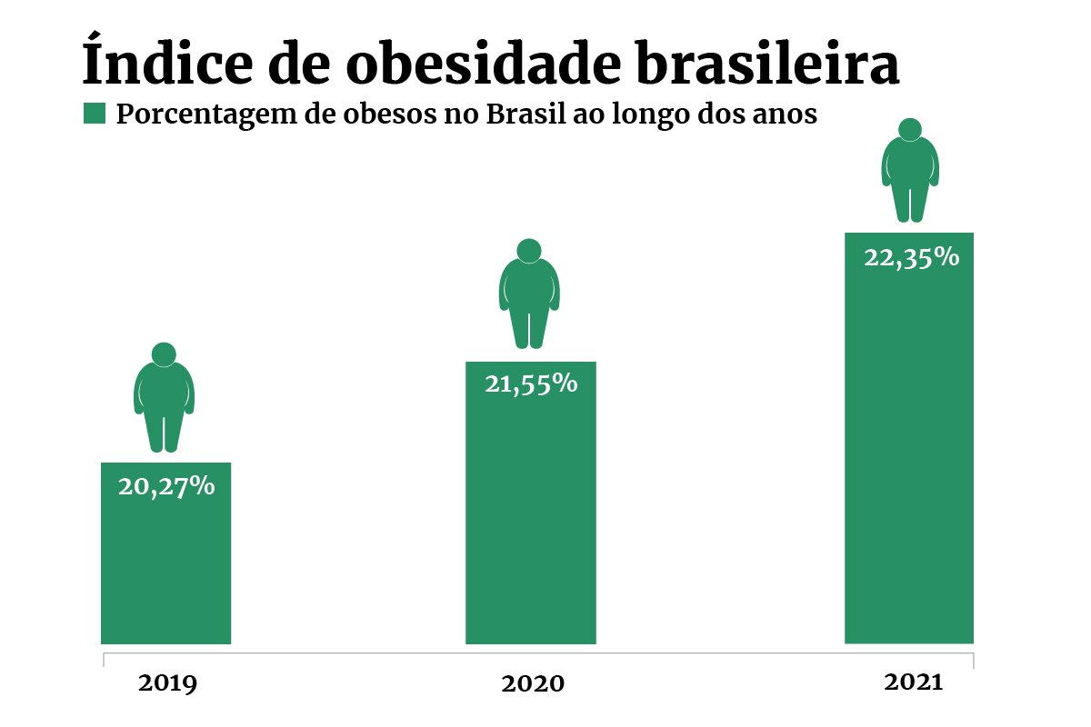
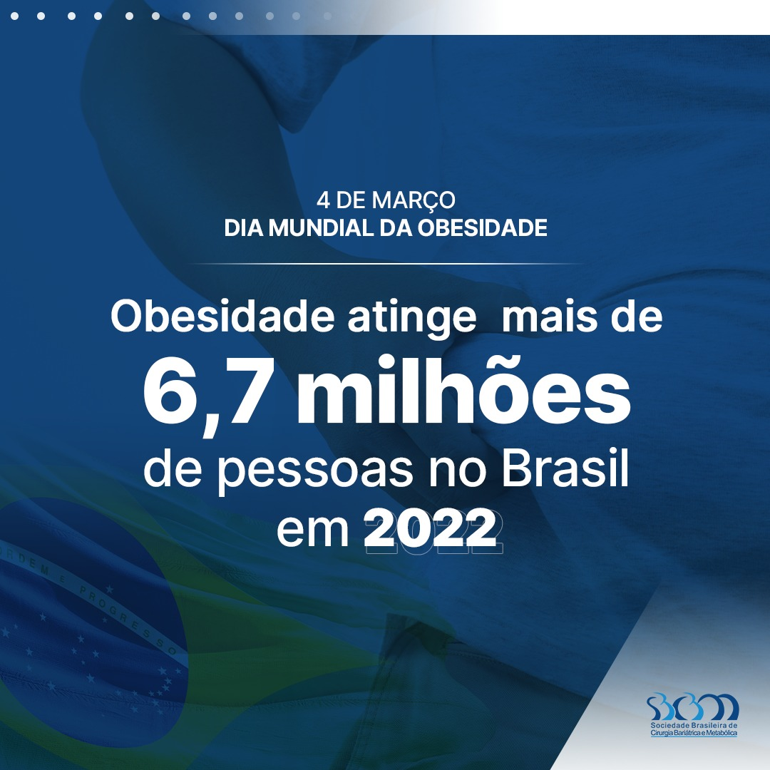
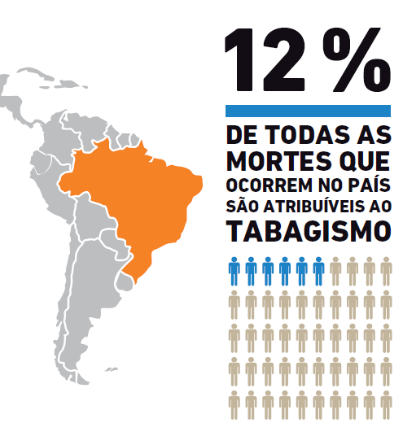
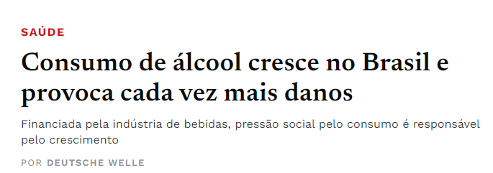
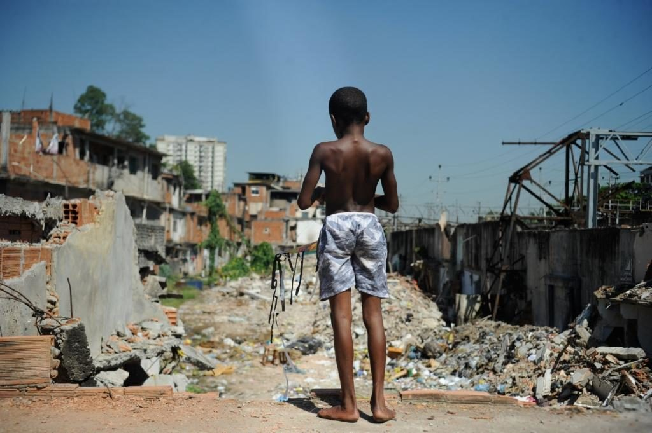
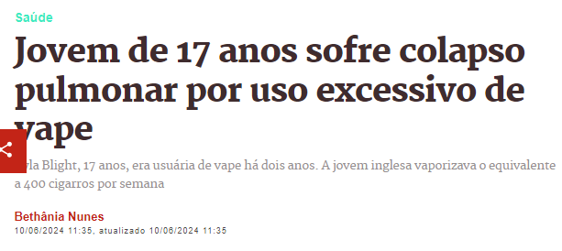
As decisões de hoje vão moldar o Brasil de amanhã

Slide 5
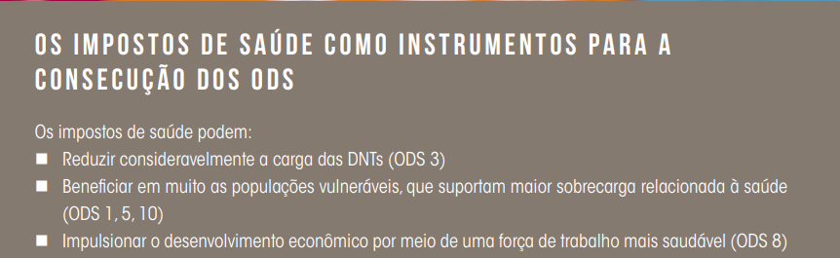
Apoio da População
Pesquisa Datafolha
2023
A população, em sua maioria, acredita que os impostos deveriam ser aumentados para os produtos que são nocivos para a saúde ou para o meio ambiente
9
em cada 10 desejam o aumento de tributos para produtos nocivos

Slide 6

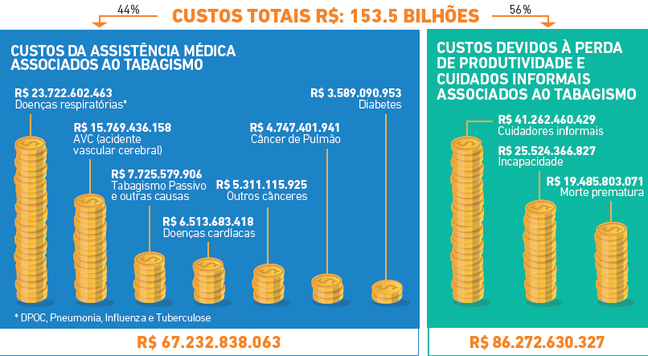
O Brasil adotou um aumento progressivo de impostos entre 2011 e 2016, que contribuiu para baixar o percentual de fumantes, passando de 14,8%
para 10,2% naquele período.
Não há reajuste de preços mínimos e impostos de tabaco desde 2016, o que resultou na estagnação da prevalência, na queda do preço real e na maior acessibilidade, tornando o cigarro brasileiro um dos mais baratos do mundo.
RECOMENDAÇÕES
Tributação seletiva deve incidir sobre todos os produtos de tabaco, ter estrutura mista para todos os produtos de tabaco e o componente especifico deve ser o mais importante dos componentes na tributação seletiva e reajustado regularmente, com base em melhores práticas recomendadas pela OMS.
Imposto Especial sobre o Tabaco deve ser projetado de modo a garantir que reduza simultaneamente o tabagismo e aumente as receitas fiscais.
Impacto econômico do tabaco
IECS 2024
A arrecadação tributária da venda de cigarros foi de R$ 8
bilhões em impostos federais em 2022, valor que equivale apenas a 5,2% das perdas causadas pelo tabagismo

Slide 7
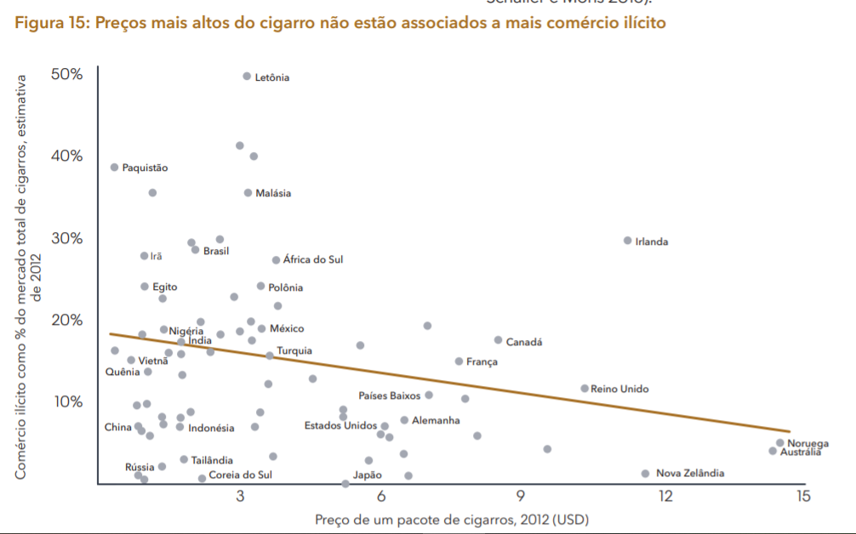
Impostos a favor da saúde para salvar vidas, 2019
Estudo da UCB de 2022 “A reforma tributária do tabaco e a mudança de demanda entre os mercados lícito e ilícito no Brasil” concluiu que uma reforma tributária com potencial para elevar os preços dos cigarros, a carga e a arrecadação tributária não aumentaria o comércio ilícito.

Slide 8

Impacto econômico das bebidas alcoólicas
Custos: No Brasil, somente o tratamento dos casos de câncer associados ao consumo de álcool custou R$ 1,7 bilhão ao SUS, em 2018. Se nada mudar, em 2030, os gastos devem chegar a R$ 3 bilhões
Mortes: Considerando doenças, acidentes de trânsito, violência e autolesão, o álcool causou 75 mil mortes no Brasil em 2019
O PLC 68/2024 inclui o álcool na lista de produtos do imposto seletivo. O sistema misto (imposto específico + ad valorem baseado no preço de varejo) segue as recomendações das boas práticas globais.
A alíquota a ser definida posteriormente deve ser alta o suficiente para gerar os resultados esperados para a saúde e arrecadação tributária

Slide 9


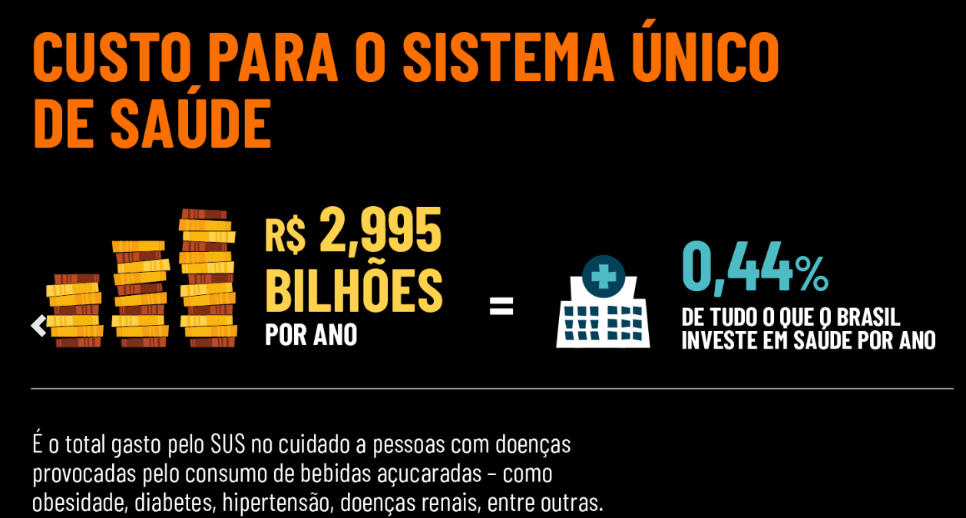

Impacto econômico das bebidas açucaradas e ultraprocessados
O consumo de alimentos e bebidas ultraprocessados foi responsável por cerca de 57 mil mortes em 2019 no Brasil
Preço de produtos ultraprocessados x preço dos produtos saudáveis: alimentos saudáveis apresentam, desde 2006, uma elevação de preço muito acima dos produtos ultraprocessados

Slide 10
Projeto de Lei Complementar 68/2024
Sugestões de alteração
Desonerações
1) Cesta básica: manutenção da lista atual com exclusão de ultraprocessados
2) Produtos hortícolas, frutas e ovos com redução de 100% das alíquotas:
Inclusão de alimentos in natura que tenham sofrido beneficiamento mínimo. Ex: lavado, descascado, picado, moído, etc.
3) Alimentos com redução de alíquota de 60%:
Exclusão de ultraprocessados (massas alimentícias, bebidas e compostos lácteos, etc).
Inclusão de produtos da sociobiodiversidade. Ex: farinhas, oleaginosas como castanhas do Pará, de caju, baru.
Inclusão de água mineral engarrafada.
Imposto Seletivo
Proposta 1: Inclusão de ultraprocessados mais consumidos entre crianças e adolescentes:
Incluir biscoitos doces
Incluir biscoitos salgados e salgadinhos
Incluir chocolates, sorvetes, caramelos e assemelhados
Expandir bebidas adoçadas ultraprocessadas para contemplar néctares e outras bebidas artificiais
Proposta 2: Produtos alto em açúcar, gorduras, sódio, e com aditivo alimentar, definidos pela autoridade sanitária competente.

Slide 11
PLC 68/2024 - Porque aprovar
Instituir o imposto seletivo para produtos de tabaco, álcool e ultraprocessados é importante pelo seu efeito na prevenção e consumo, assim como pelo potencial uso de recursos advindos da arrecadação para a adoção de políticas sociais que reduzam a iniquidade e promovam a saúde da população brasileira.
Princípios seguem boas práticas internacionais e consideram impacto na saúde e economia
PLP 29/2024 – Porque NÃO aprovar
Institui figura da Lei Complementar Específica, que define que se proponha um projeto de lei para cada item que se quer tributar. Isso complexificaria um sistema cuja reforma busca simplificar, bem como dificultaria a fiscalização e o controle da tributação;
Princípios fragilizam a instituição e manutenção do imposto seletivo

Slide 12
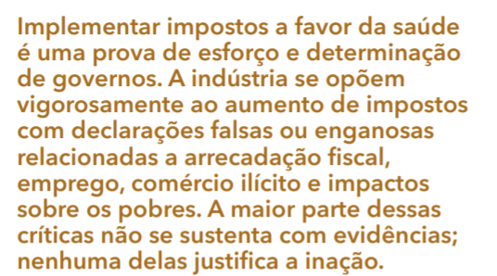
Impostos a favor da saúde para salvar vidas, 2019

Slide 13

Muito obrigada!
Mônica Andreis
http://actbr.org.br

